Slide 1
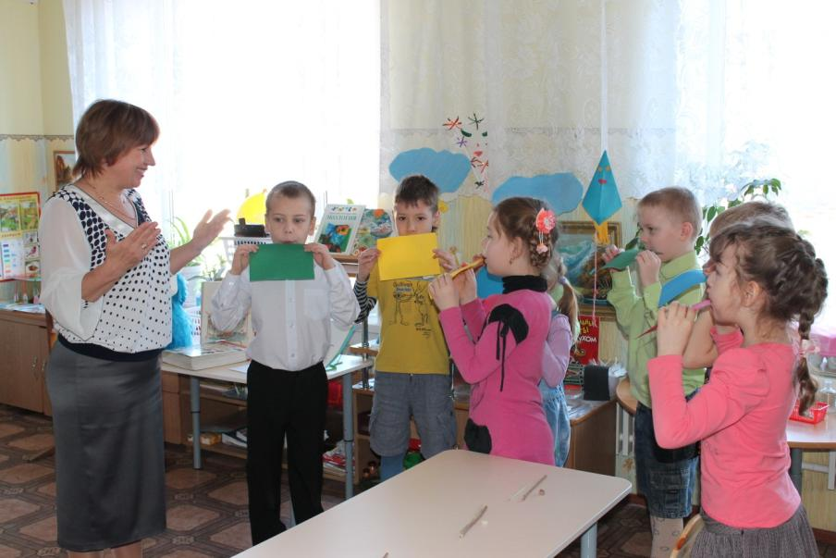
МАДОУ ЦРР –детский сад №2
Музейная педагогика в образовательном процессе детского сада

Slide 2


Slide 3
ЦЕЛИ И ЗАДАЧИ МИНИ-МУЗЕЯ
1. Обогащение предметно-развивающей среды ДОУ.
2. Обогащение воспитательно-образовательного про­странства новыми формами.
3. Формирование у дошкольников представления о музее.
4. Расширение кругозора дошкольников.
5. Развитие познавательных способностей и познава­тельной деятельности.
6. Формирование проектно-исследовательских уме­ний и навыков.
7. Формирование умения самостоятельно анализиро­вать и систематизировать полученные знания.
8. Развитие творческого и логического мышления, воображения.
9. Формирование активной жизненной позиции.

Slide 4
При использовании музейной педагогики как инновационной технологии в необходимо учитывать следующие принципы:
Наглядность.
Доступность.
Динамичность.
Содержательность (материал должен иметь образовательно-воспитательное значение для детей, вызывать в детях любознательность).
Последовательность ознакомления детей с музейными коллекциями (в соответствии с задачами воспитания дошкольников на каждом возрастном этапе).
Гуманизм (экспонаты должны вызывать бережное отношение к природе вещей).
Активность детей в усвоении музейного наследия, которая проявляется на уровне практической деятельности как отражении полученных знаний и впечатлений в продуктах собственного творчества, в продуктивной деятельности (рисовании, лепке, сочинении историй).

Slide 5
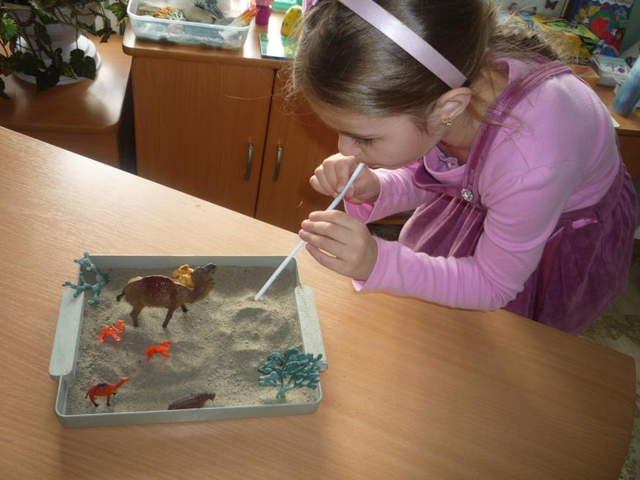
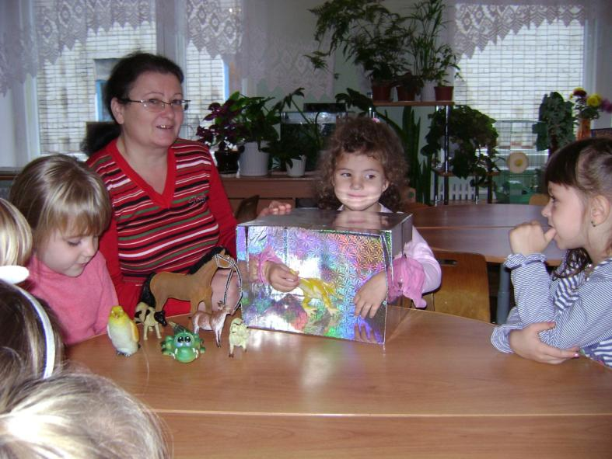

Slide 6
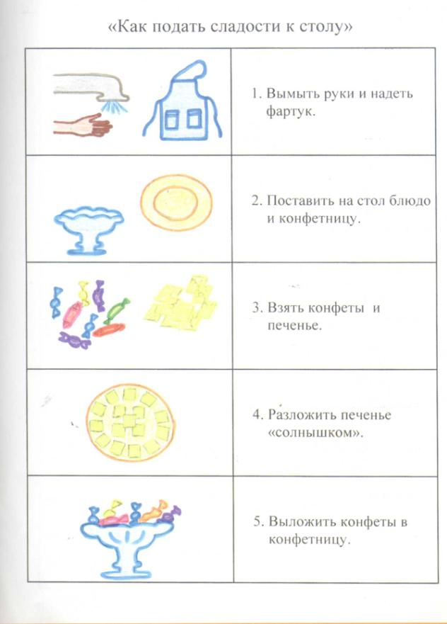
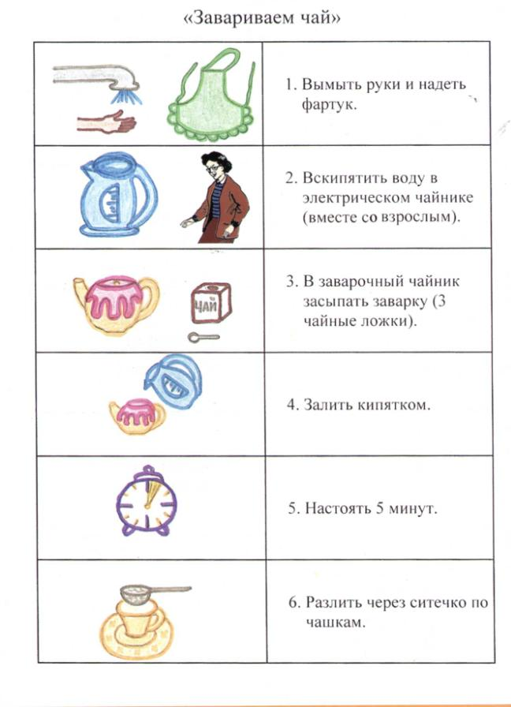
Технологические карты музея «Посуда»

Slide 7
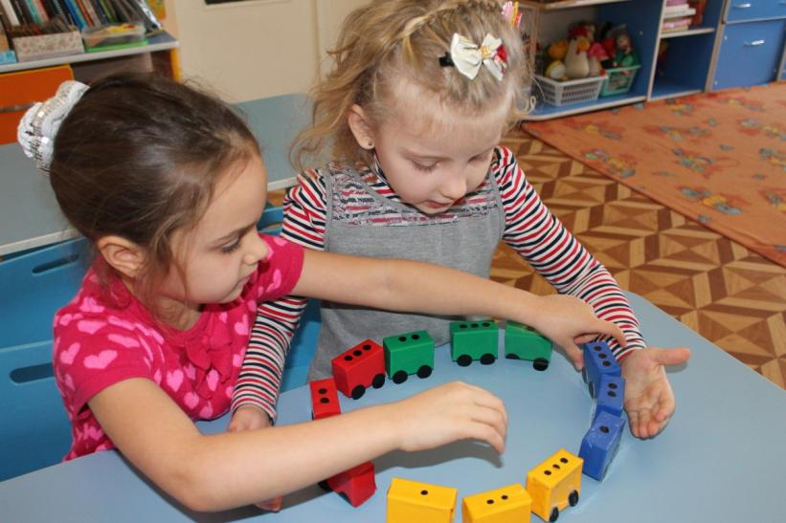
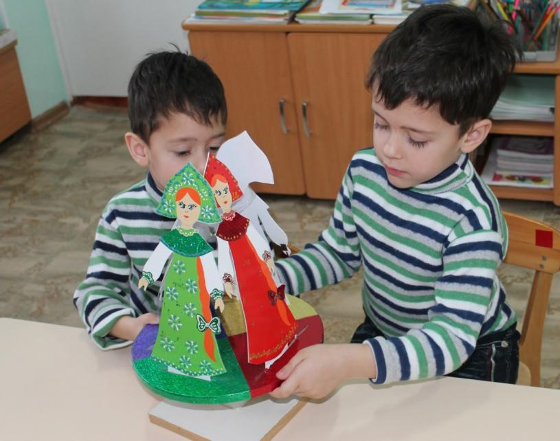
Игры с временными моделями

Slide 8
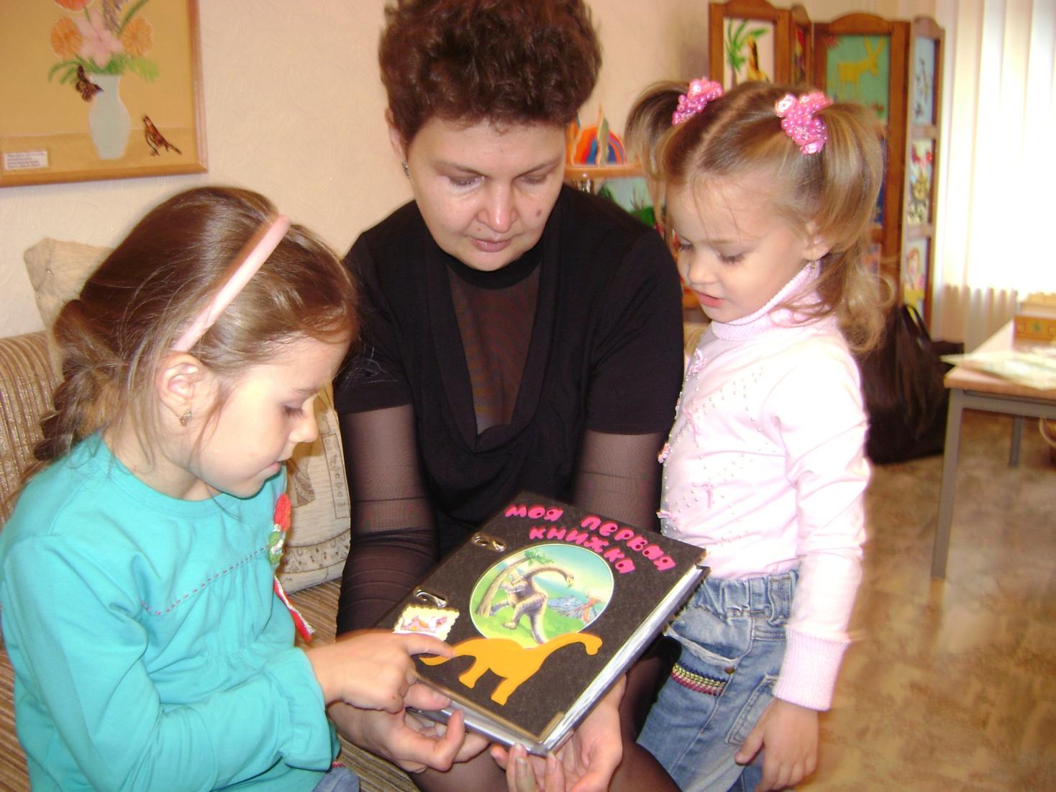

Slide 9
Первый этап, подготовительный — «Планирование мини-музея».
Алгоритм по созданию мини-музеев:
-выбор темы мини-музея,
-определение места размещения мини-музея,
-планирование экспозиций,
-выбор дизайна оформления мини-музея,
-подбор экспонатов,
-оформление визитной карточки и паспорта мини-музея,
-разработка форм работы с экспозициями мини-музеев,
-разработка ознакомительной экскурсии в мини-музей,
-разработка конспектов занятий с использованием экспозиций мини-музея.

Slide 10
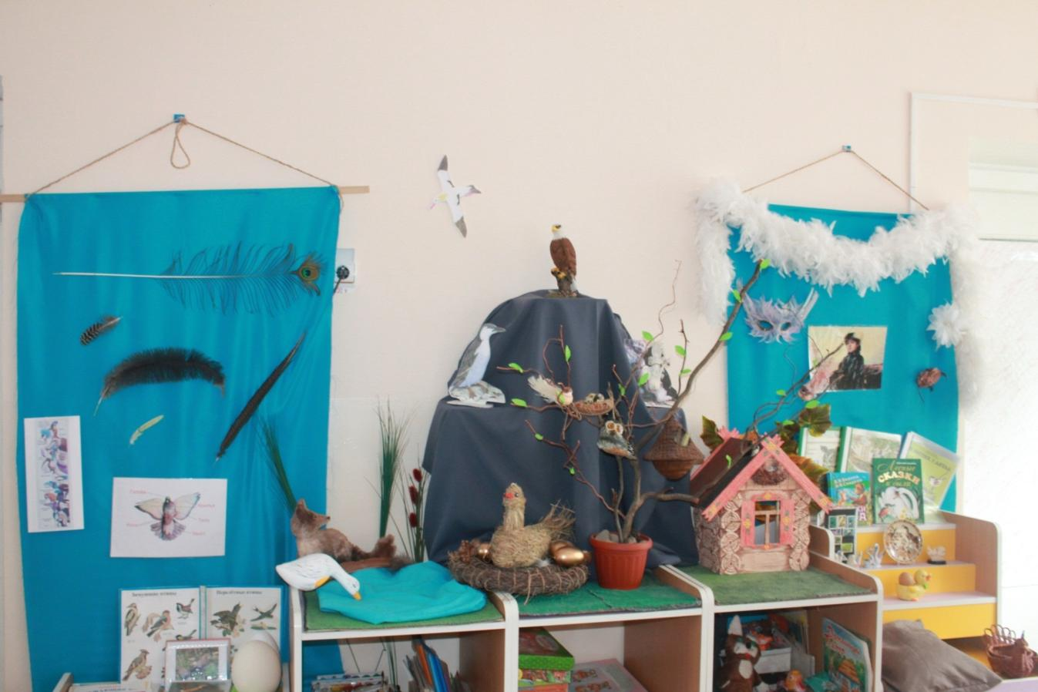
Второй этап, практический —
«Создание мини-музеев»
Мини-музей «Птицы»

Slide 11
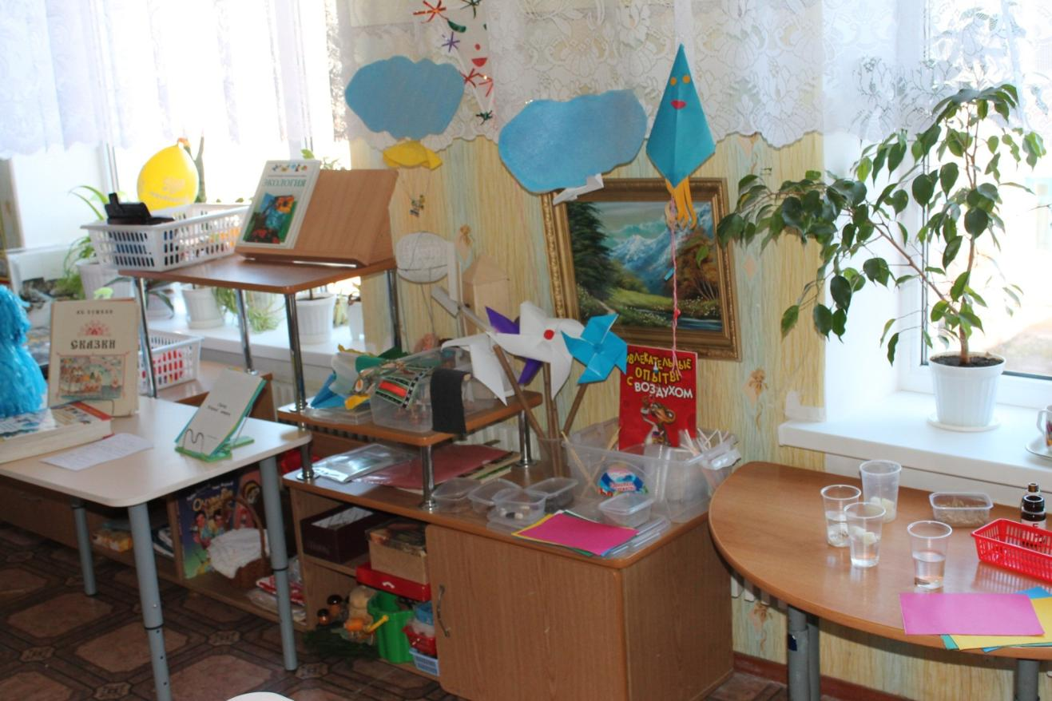
Музей «Воздух»

Slide 12
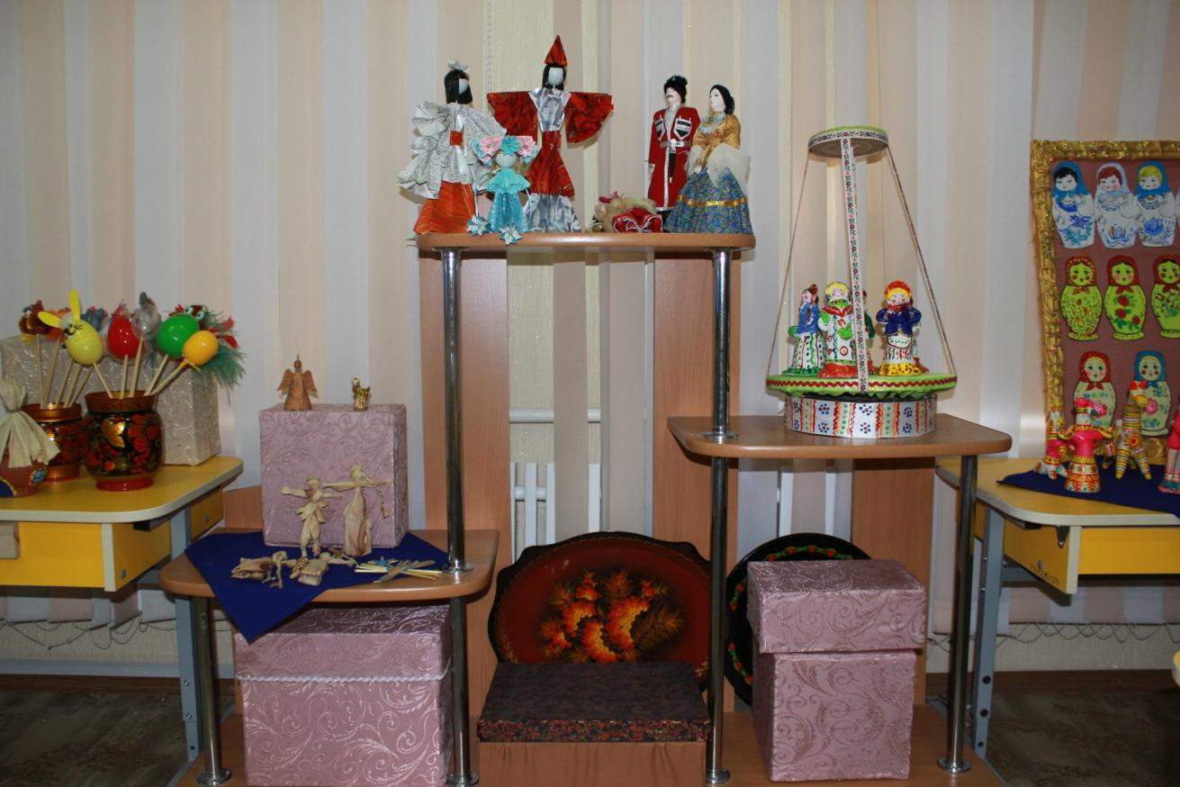
Мини-музей «Куклы»

Slide 13
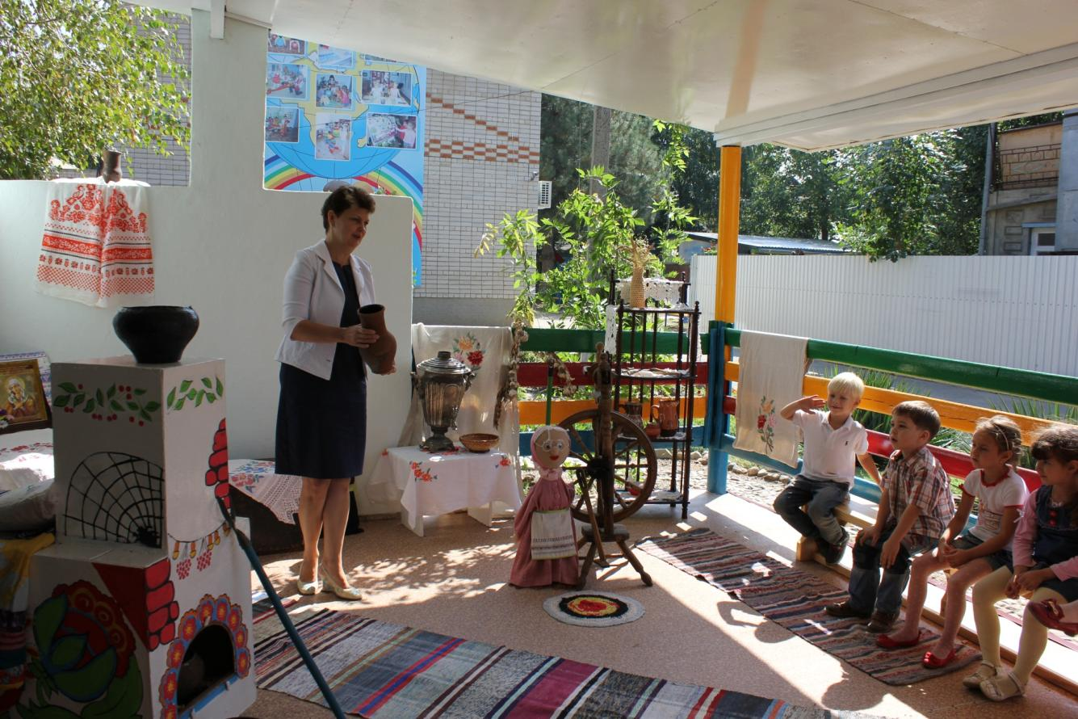
Мини-музей «Кубанская горница»

Slide 14
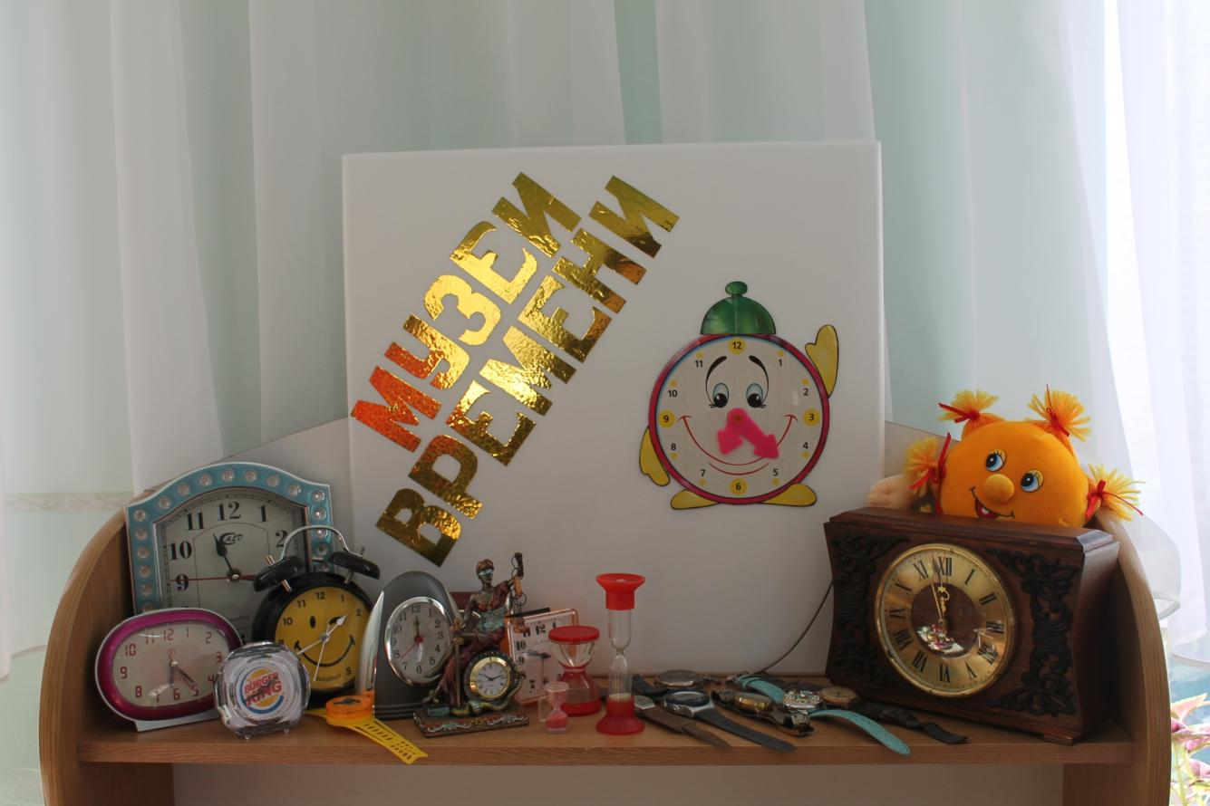
Коллекция часов

Slide 15
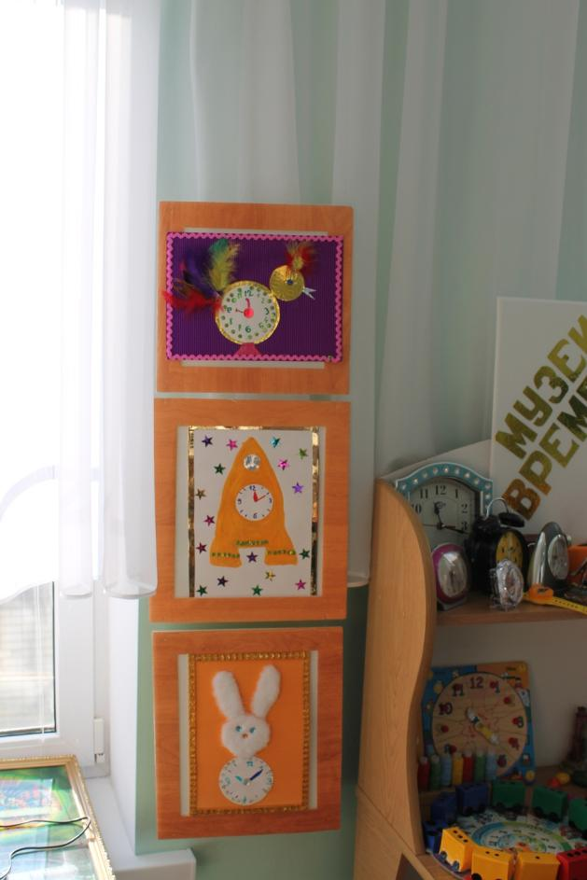
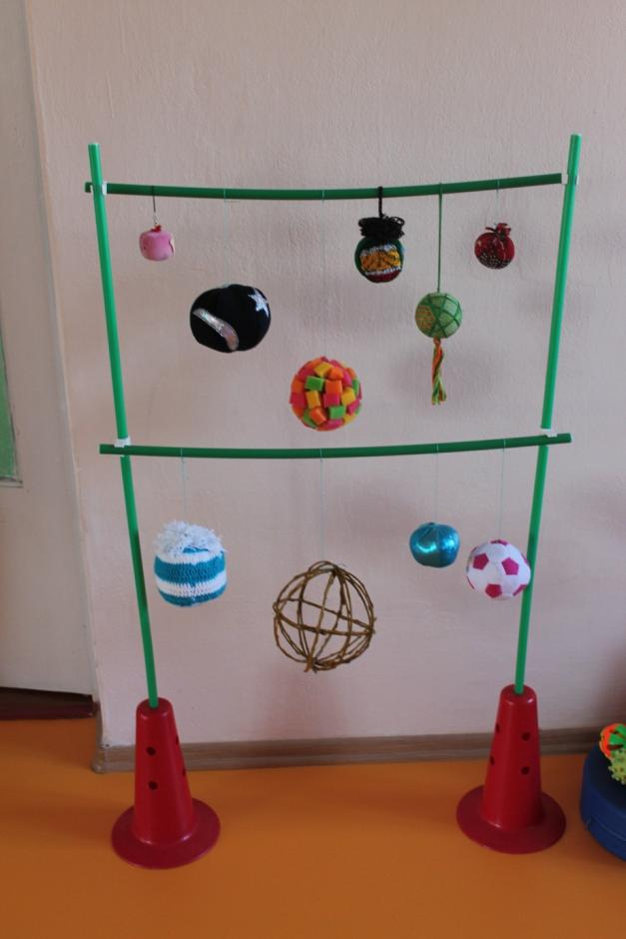
Вертикальное размещение экспонатов

Slide 16
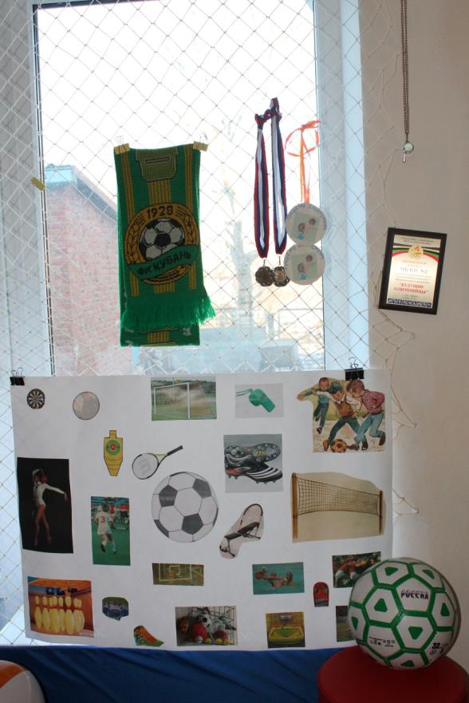
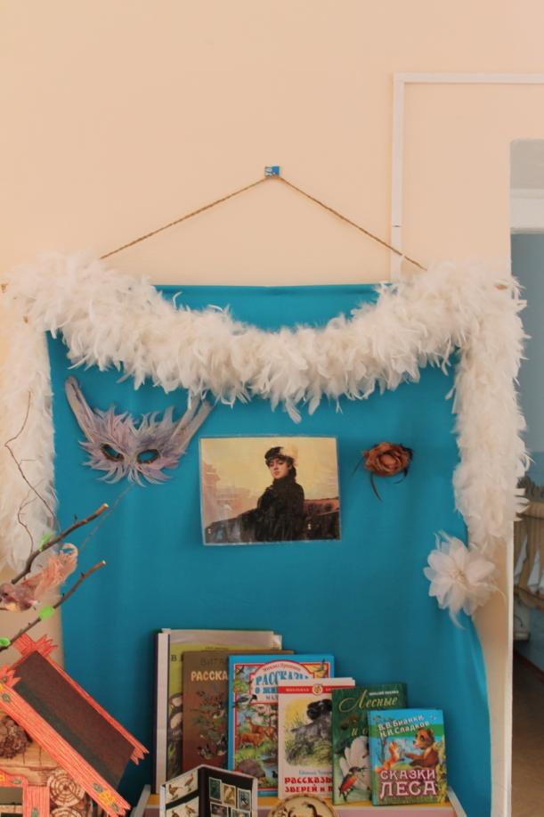

Slide 17
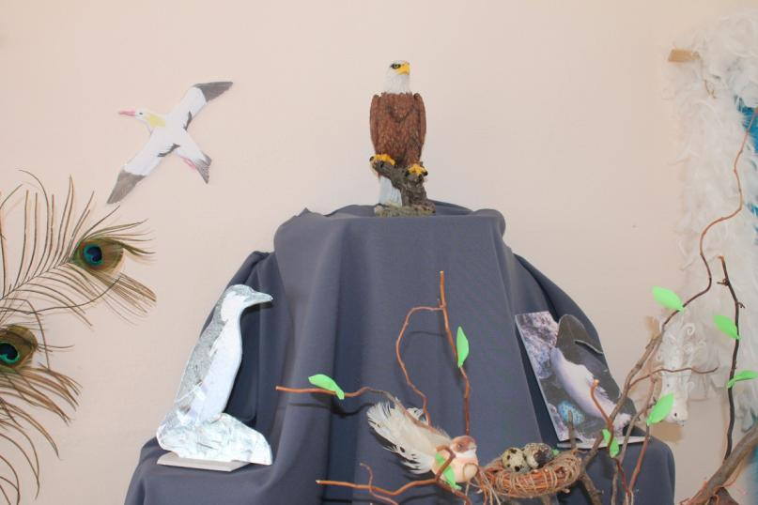
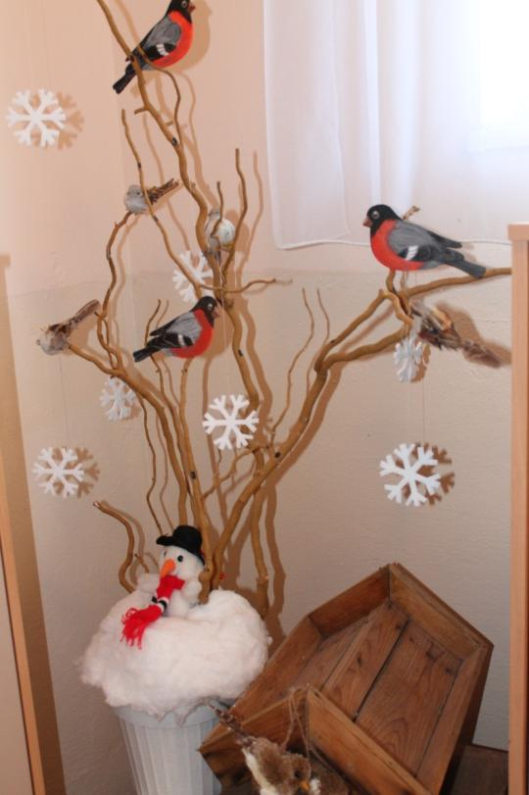
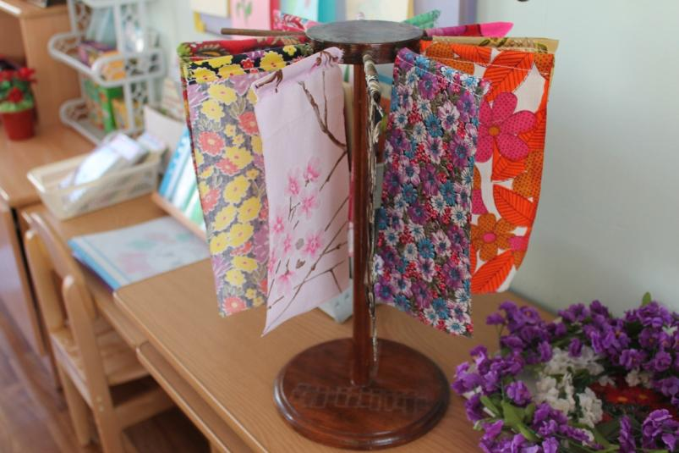

Slide 18
«Системный оператор»- прием ТРИЗ
Н/С
В прошлом
Н/С
в настоящем
Н/С
в будущем
С
в прошлом
С
в настоящем
С
в будущем
П/С в
прошлом
П/С
В настоящем
П/С
в будущем

Slide 19
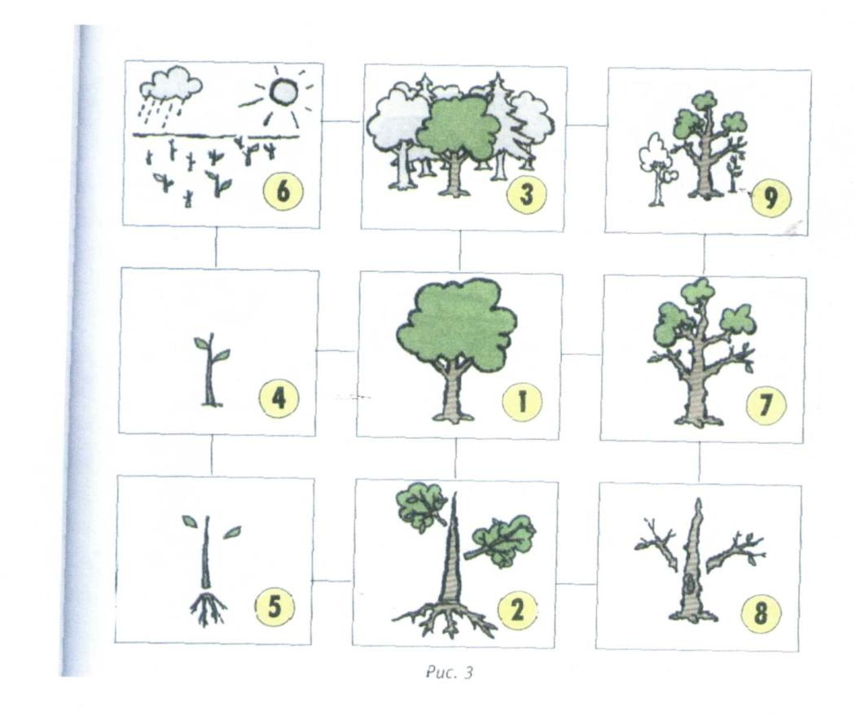
ЭКРАННАЯ ТАБЛИЦА К СИСТЕМЕ ДЕРЕВО»
ПО ТРИЗ ТЕХНОЛОГИИ

Slide 20
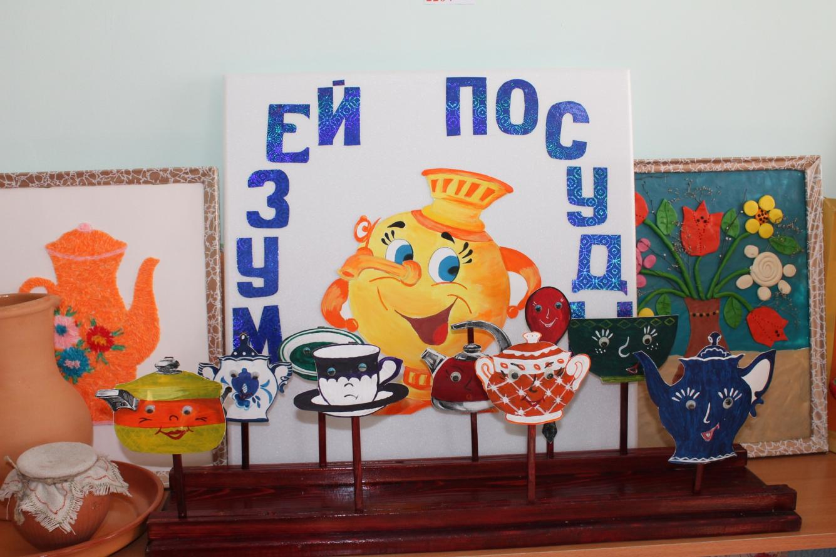
Визитки музея

Slide 21
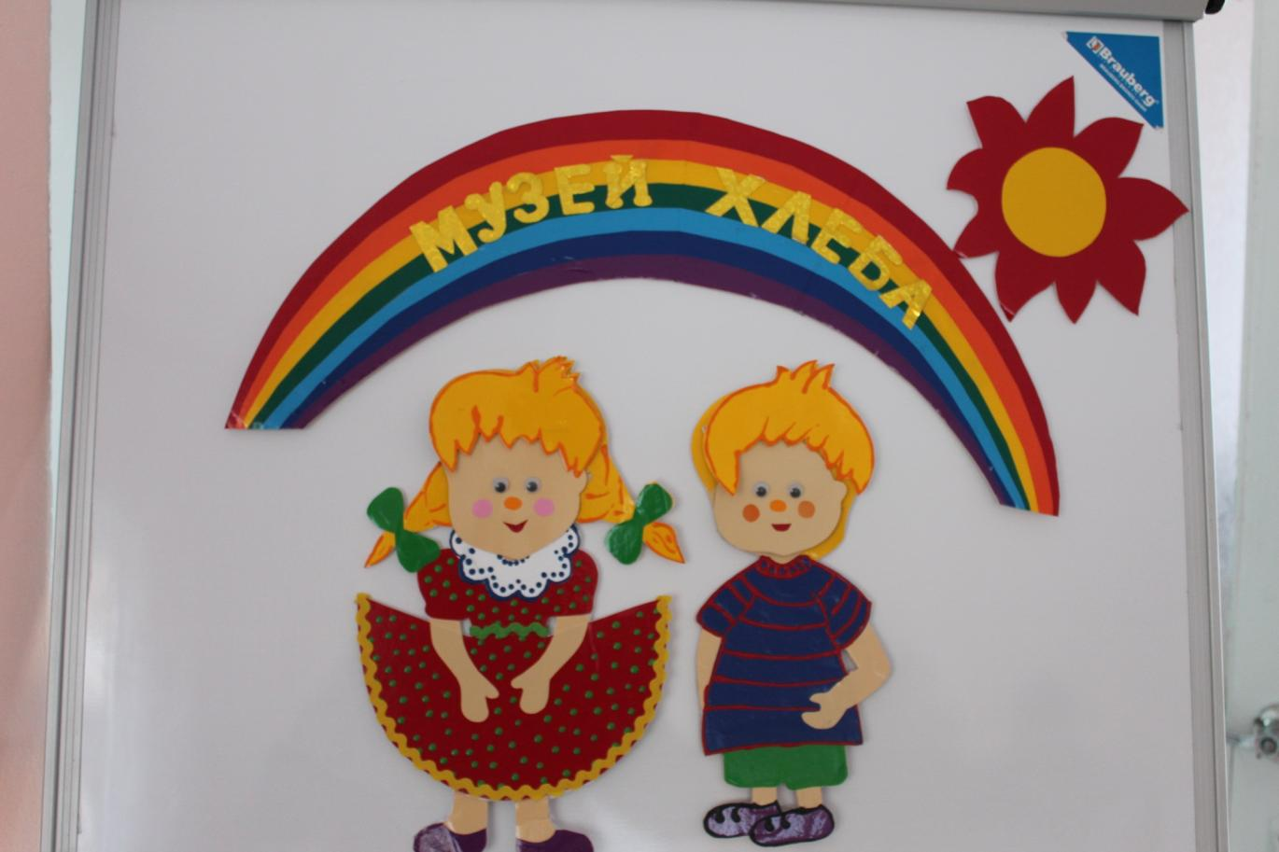

Slide 22
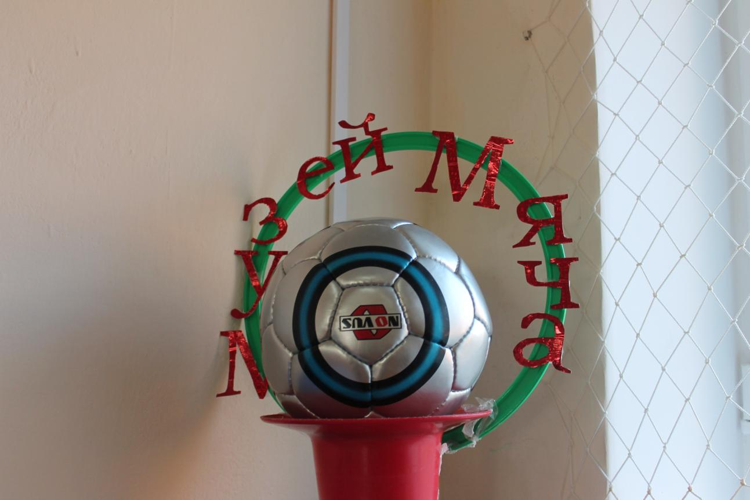

Slide 23
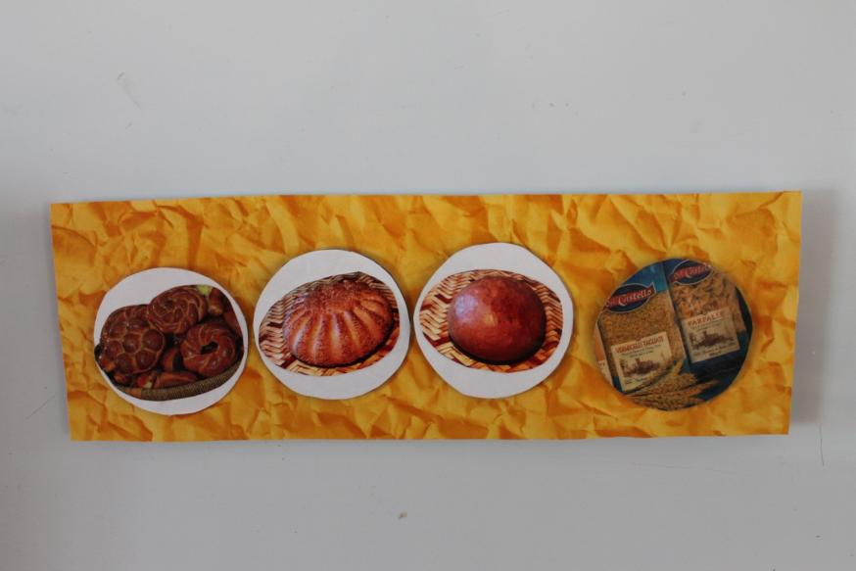
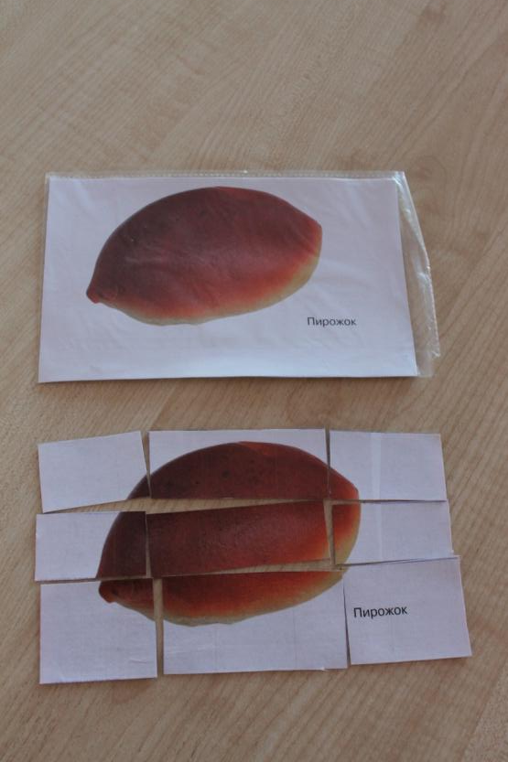
Дидактическая игра
«Разрезные картинки»
Дидактическая игра
«Четвертый лишний»

Slide 24
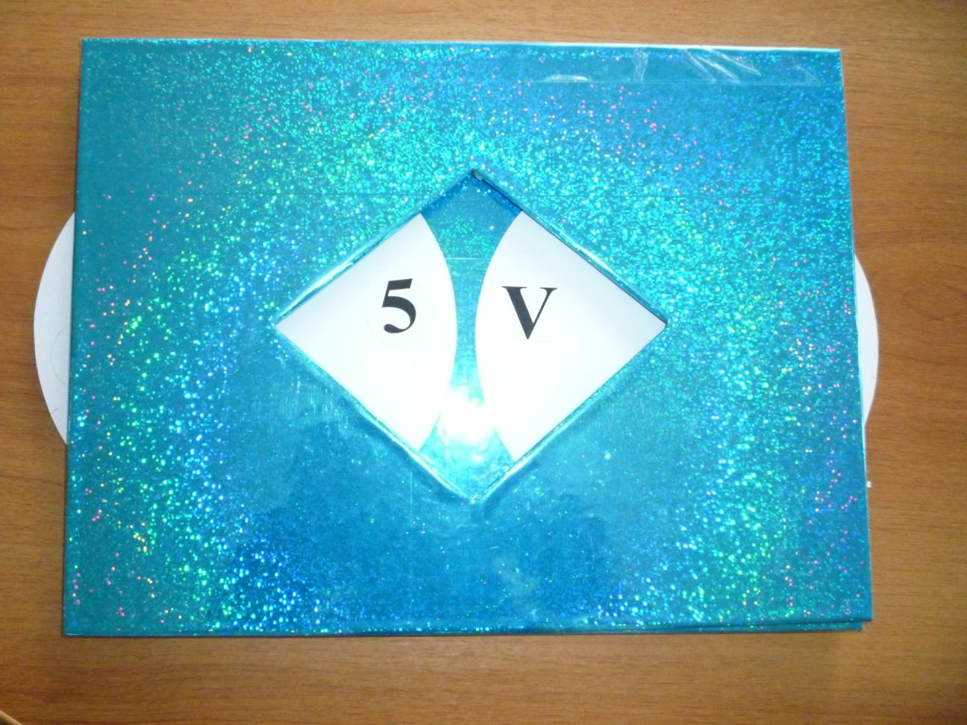

Slide 25


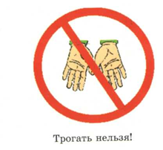



Знаки для мини-музея

Slide 26
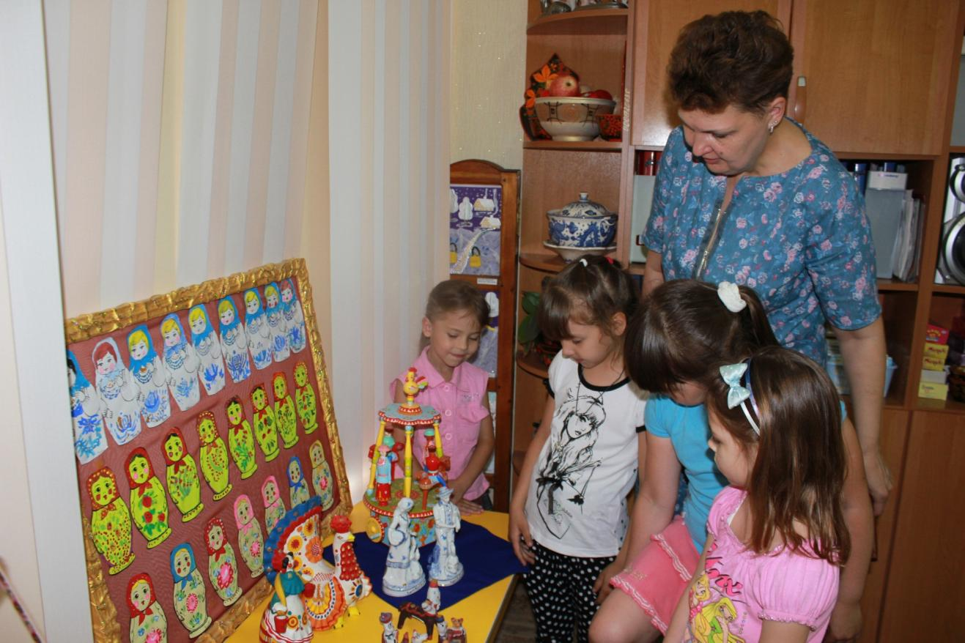
Спасибо за внимание!

